Slide 1
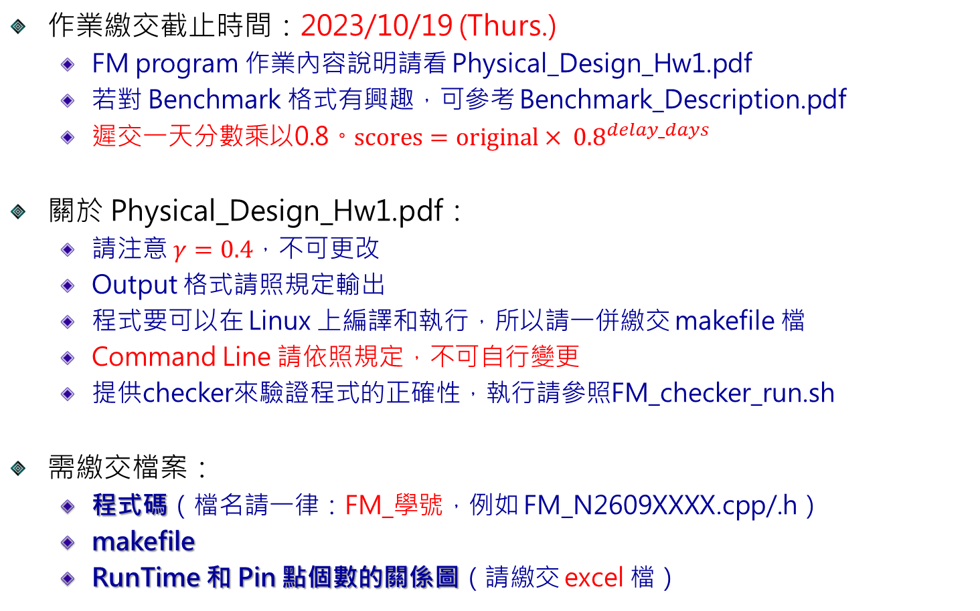
作業 #1：FM 說明
作業繳交截止時間：2023/10/19 (Thurs.)
FM program 作業內容說明請看 Physical_Design_Hw1.pdf
若對 Benchmark 格式有興趣，可參考 Benchmark_Description.pdf
遲交一天分數乘以0.8。$scores=original× {0.8}^{delay_days}$
關於 Physical_Design_Hw1.pdf：
請注意 $γ=0.4$，不可更改
Output 格式請照規定輸出
程式要可以在 Linux 上編譯和執行，所以請一併繳交 makefile 檔
Command Line 請依照規定，不可自行變更
提供checker來驗證程式的正確性，執行請參照FM_checker_run.sh
需繳交檔案：
程式碼（檔名請一律：FM_學號，例如 FM_N2609XXXX.cpp/.h）
makefile
RunTime 和 Pin 點個數的關係圖（請繳交 excel 檔）

Slide 2
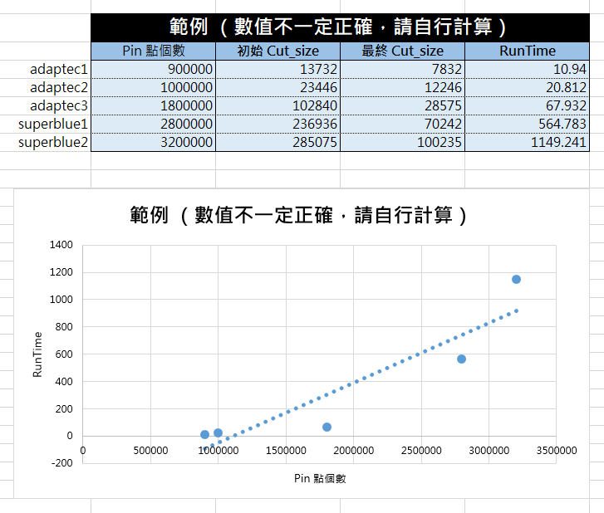
作業 #1：FM 說明
RunTime 和 Pin 點個數的關係圖說明：
請以 x 軸為 Pin 點個數，y 軸為 RunTime 畫圖
小提示：需扣掉不需要的 Pin 點個數！
另外也請在 Excel 裡面附上以下三組資料：
初始 Cut_size
最終 Cut_size
RunTime
請直接上傳含圖的 excel 檔案， 例如右圖所示，不要只傳圖檔！

Slide 3
作業 #1：FM 說明
評分標準：
Benchmark 共有 6 個，會提供其中 5 個，另 1 個是隱藏測資
不滿足Hard Constraint，該 case 不給分
Cut_size 沒有小於給定的數值，如右表
必須滿足area balance的限制
若皆通過 Hard Constraint，分數高低差異則會依造程式RunTime作為評分依據
CASE | Cut_Size 上限
adaptec1 | 11000
adaptec2 | 20000
adaptec3 | 65000
superblue1 | 160000
superblue2 | 200000

